Slide 1
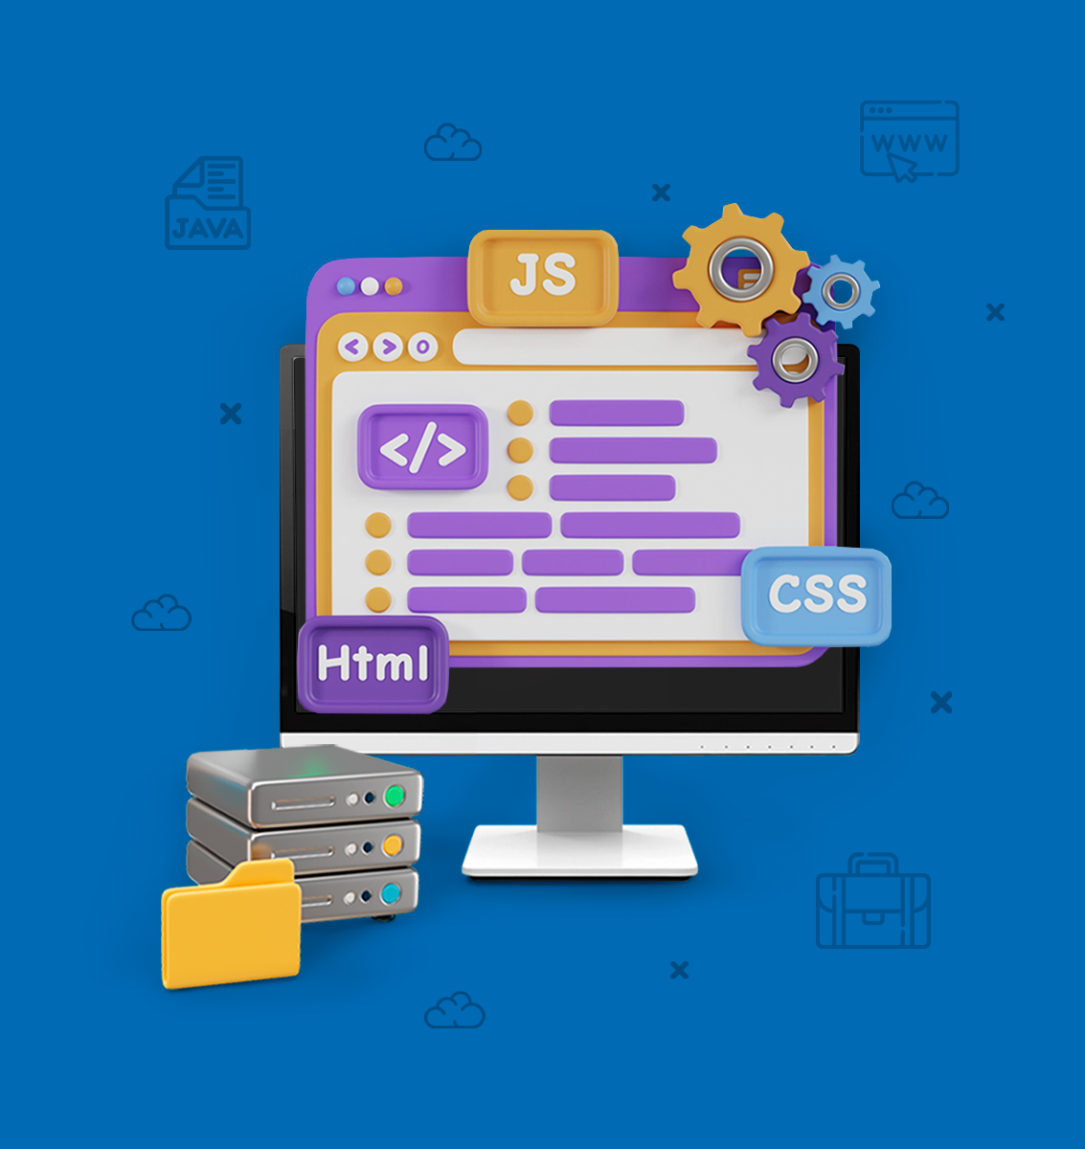
DESARROLLO DE APLICACIONES EMPRESARIALES II
TEMA 06
SPRING
FRAMEWORK
Eficiencia
Reconocimiento de Spring FrameWork

Slide 2

INTRODUCCIÓN
DE LA SESIÓN

Slide 3

+ INTRODUCCIÓN
Las anotaciones en Spring Framework son una forma de configuración y gestión de dependencias que elimina la necesidad de configuración explícita en archivos XML.
Esto resulta en un código más limpio, más fácil de leer y mantener.
<Interface>
Controller
<@Controller>
Persona
Controller
evolución
handleRequest
<@RequestMapping>
Lista
<@RequestMapping>
Formulario
<Command>
Lista
<Command>
Formulario
Spring MVC Anotaciones (II) - Arquitectura Java
Fuente: https://www.arquitecturajava.com/spring-mvc-y-anotaciones-ii/

Slide 4
EFICIENCIA

Slide 5
+ EFICIENCIA
EFICIENCIA:
REDUCCIÓN DE CÓDIGO BOILERPLATE:
Las anotaciones reducen la cantidad de código repetitivo y verboso que se necesita para configurar los componentes de la aplicación.
FACILIDAD DE MANTENIMIENTO:
Al tener la configuración directamente en el código, los desarrolladores pueden comprender y modificar las configuraciones más rápidamente, lo que mejora la eficiencia del desarrollo.
FLEXIBILIDAD:
Las anotaciones permiten una mayor flexibilidad en la configuración de los beans, permitiendo cambios rápidos y ágiles.

Slide 6
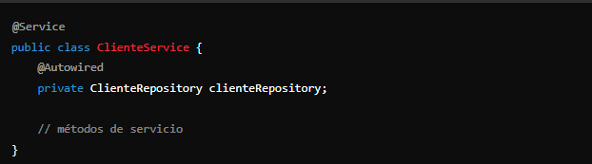
+ EFICIENCIA
RECONOCIMIENTO DE SPRING FRAMEWORK
ADOPCIÓN AMPLIA:
La facilidad y eficiencia proporcionadas por las anotaciones han sido un factor clave en la adopción masiva de Spring Framework en la industria.
POPULARIDAD:
Gracias a estas características, Spring se ha convertido en uno de los frameworks más populares para el desarrollo de aplicaciones empresariales en Java.
CASOS DE ÉXITO:
Empresas de todo el mundo utilizan Spring Framework para desarrollar aplicaciones robustas y escalables, y las anotaciones juegan un papel crucial en esta adopción.

Slide 7
RECONOCIMIENTO DE SPRING FRAMEWORK

Slide 8
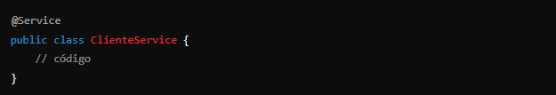
+ RECONOCIMIENTO DE SPRING FRAMEWORK
PRINCIPALES ANOTACIONES EN SPRING
@Component: Marca una clase como un bean gestionado por Spring.
@Service: Especialización de @Component para la capa de servicio.
@Repository: Especialización de @Component para la capa de persistencia.
@Controller: Especialización de @Component para la capa web.
Ejemplo:

Slide 9

+ RECONOCIMIENTO DE SPRING FRAMEWORK
ANOTACIONES PARA LA INYECCIÓN DE DEPENDENCIAS
@Autowired: Inyecta automáticamente las dependencias.
@Qualifier: Desambigua entre múltiples beans del mismo tipo.
@Resource: JSR-250, similar a @Autowired.
Ejemplo:

Slide 10
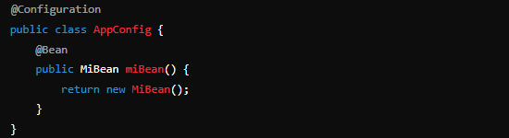
+ RECONOCIMIENTO DE SPRING FRAMEWORK
ANOTACIONES PARA LA CONFIGURACIÓN
@Configuration: Indica que una clase contiene definiciones de beans.
@Bean: Define un bean gestionado por Spring.
@PropertySource: Especifica la ubicación de archivos de propiedades.
Ejemplo:

Slide 11
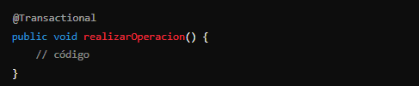
+ RECONOCIMIENTO DE SPRING FRAMEWORK
ANOTACIONES PARA LA GESTIÓN DE TRANSACCIONES
@Transactional: Gestiona transacciones de manera declarativa.
Ejemplo:

Slide 12
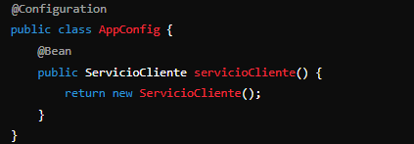
+ RECONOCIMIENTO DE SPRING FRAMEWORK
EJEMPLO PRÁCTICO: CONFIGURACIÓN CON ANOTACIONES
Ejemplo de configuración de beans utilizando @Configuration y @Bean.
Ejemplo:

Slide 13
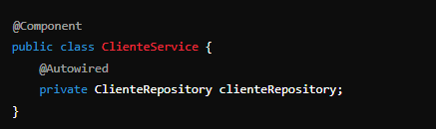
+ RECONOCIMIENTO DE SPRING FRAMEWORK
EJEMPLO PRÁCTICO:
Inyección de Dependencias con @Autowired

Slide 14

CONCLUSIONES MÁS REFERENCIAS

Slide 15

+ CONCLUSIONES
Eficiencia Mejorada: El uso de anotaciones en Spring Framework simplifica significativamente la configuración y gestión de componentes, reduciendo el código boilerplate y mejorando la eficiencia del desarrollo.
Mantenibilidad: La configuración basada en anotaciones es más fácil de mantener y modificar, permitiendo a los desarrolladores realizar cambios rápidamente sin necesidad de navegar a través de largos archivos XML.
Flexibilidad: Las anotaciones ofrecen una mayor flexibilidad, permitiendo configuraciones más dinámicas y adaptables a las necesidades cambiantes del proyecto.
Popularidad y Adopción: Las ventajas del uso de anotaciones han contribuido al reconocimiento y adopción generalizada de Spring Framework en la industria del desarrollo de software, destacándose como una herramienta robusta y eficiente para el desarrollo de aplicaciones empresariales.

Slide 16

BIBLIOGRAFÍA MÁS REFERENCIAS

Slide 17

+ BIBLIOGRAFÍA
Sierra, K., & Bates, B. OCA/OCP Java SE 7 Programmer I y II Study Guide (Exams 1Z0-803 y 1Z0-804).
Professional Java for Web Applications.
Spring Framework Documentation: https://spring.io/projects/spring-framework

